Slide 1
数据库系统及应用
第六章 基础SQL语言
PART 01
SQL
语言概述
PART 02
数据定义语言
PART 03
数据定义
中的完整性约束
PART 04
数据查询语句
PART 05
数据更新语句
PART 06
视图
PART 07
索引

Slide 2

1.SQL语言概述
SQL语言发展历史
SEQUEL：最早的SQL原型是IBM的研究人员在20世纪70年代开发的，该原型被命名为SEQUEL。
SQL-86：第一个SQL标准SQL-86由美国ANSI于1986年颁布。随后，ISO于1987年采纳它为国际标准。
SQL-92：在1992年，ISO和ANSI又共同颁布了新的SQL标准，称之为SQL-92，又称为SQL2，对SQL-86中存在的不足进行改进。
SQL-1999：1999年新颁布的SQL：1999（又称为SQL3）标准中增加了一些额外的特征以支持面向对象的数据管理。
SQL-2003：第四版的SQL标准是2003年颁布的SQL：2003。
SQL-2016：这是SQL数据库查询语言标准的第八次修订版本。
Notes:
同学们在学习SQL 之前，有必要先了解一下 SQL 的发展历史。
最早的SQL原型是IBM的研究人员在20世纪70年代开发的，该原型被命名为SEQUEL（Structured English Query Language）。
各数据库厂商纷纷在其产品中引入并支持SQL语言。上世纪70年代末出现的第一个商业数据库系统Oracle就是以SQL为基础的关系DBMS产品。尽管大多数生产厂商对SQL语言的支持大部分是相似的，但它们之间仍存在一定的差异，SQL的使用处于一种混乱的状态。
SQL-2016它于 2016 年 12 月正式通过。它引入了 44 种新的可选功能。到目前为止，不同的数据库产品对SQL标准的支持也不完全一致。大多数数据库产商都支持绝大部分SQL标准，但有部分标准他们不支持，同时数据库产商也根据自己产品的特点，对SQL标准进行了扩展。同学们以后使用具体数据库产品时，可以查阅对应的产品手册就可以了。本课程主要以 SQL SERVER 2008 使用的 SQL 标准介绍 SQL 语言。

Slide 3
1.SQL语言概述
SQL语言主要功能
数据定义功能，DDL（Data Definition Language）
提供命令定义关系模式、索引、视图，包括创建CREATE，修改ALTER以及删除DROP等命令。
数据操纵功能，DML（Data Manipulation Language）
提供命令对存储在数据库中的数据进行查询和修改操作，包括查询数据SELECT、插入数据INSERT、更新数据UPDATE、删除数据DELETE等命令。
数据控制命令，DCL（Data Control Language）
提供对关系和视图的授权命令、事务的控制命令以及并发控制中的加锁操作等。
Notes:
授权和收权，GRANT REVOKE

Slide 4
1.SQL语言概述
SQL语言特点
综合统一
集DDL、DML、DCL的功能于一体
数据操作符统一
高度非过程化
只需提出“做什么”，而无需指明“怎么做”
无需了解存取路径，存取路径的选择以及SQL语句的操作过程由系统自动完成
面向集合的操作方式
操作对象和结果均为集合
可独立使用又可嵌入主语言使用
图形化用户接口GUI
终端输入命令
嵌入到JAVA，C++等高级语言中
Notes:
关系模型中的实体和实体之间的联系在数据库中都使用关系表来表示的，由此带来数据操作符的统一。用户在对其进行操作的过程中无需关注他的操作对象是实体还是实体之间的联系，操作符只有一种。而在非关系模型中，用户就必须对其加以区分，以决定选择什么样的操作符。
非关系数据模型的操纵语言是过程性的语言，用户在使用其进行数据库操作时必须指定存取路径。SQL是一个非过程化的语言，不要求用户指定对数据的存放方法，用户无需了解存取路径。所有的关系型数据库系统都使用查询优化器，由查询优化器进行存取路径的选择。这种特性使用户更易集中精力于要得到的结果，提高了数据的独立性。

Slide 5
1.SQL语言概述
SQL标准数据类型
数据类型 | 申明
数字类型 | NUMERIC, DECIMAL, INTEGER, SMALLINT, FLOAT, DOUBLE, REAL
字符串类型 | CHAR, VARCHAR, TEXT
二进制串类型 | BINARY, VARBINARY, BLOB
布尔类型 | BOOLEAN
日期时间类型 | DATE, TIME, DATETIME, TIMESTAMP
时间间隔类型 | INTERVAL
XML类型 | XML
Notes:
本课程介绍SQL:2016中对SQL数据类型的规范描述。
数据类型分为预定义类型、原子构造类型和复合构造类型。原子构造类型包括引用类型，复合构造类型包括集合、字段和行类型。这里我们主要介绍预定义类型。更复杂的构造类型，我们将在后面的后课程中应用到的使用，我们在补充介绍。
预定义类型的名称属于保留字，每个数据类型都有一个名称。

Slide 6
1.SQL语言概述
SQL内置函数
函数 | 返回值
CHAR_LENGTH(string) | 字符串长度
LOWER(string) | 将字符串全部转换为小写字母
UPPER(string) | 将字符串全部转换为大写字母
SUBSTRING(source,n,len) | 取子串，从第n个字符开始，长度为len
CURRENT_DATE() | 当前日期
MAX(column) | 指定列的最大值
MIN(column) | 指定列的最小值
AVG(column) | 指定列的平均值
SUM(column) | 指定列的总和
Notes:
尽管 SQL 标准没有指明内置函数，但是大多数数据库都包含若干有用的内置函数。这些内置函数 提供数据类型转换功能，也经常用于数据的重新格式化。 这里我们介绍一些SQL SERVER 2008常用的内置函数。更多的内置函数使用，可以参考相关数据库产品的使用手册。

Slide 7
2.数据库基本结构定义
数据库的创建
数据库是包含多个对象的集合，包括基表、视图、索引、存储过程、与数据库安全性有关的控制机制及其他对象。
数据库的创建一般由DBA来完成。ISO标准并没有对如何创建数据库进行详细规定,因此数据库的创建过程在不同的商用数据库系统中差异较大。
在SQL SERVER中使用一组操作系统文件来映射数据库，数据库中的所有数据和对象（如表、存储过程、触发器和视图）都存储在三类操作系统文件中：
第一类是主文件，扩展名为mdf。包含数据库的启动信息及数据信息；
第二类是次要文件或从文件，扩展名为ndf。含有主文件以外的所有数据；
第三类是事务日志，扩展名为ldf。包含用于恢复数据库的日志信息。

Slide 8
2.数据库基本结构定义
数据库的创建
创建数据库语法形式如下：
CREATE DATABASE <数据库名>
[<On Primary>
([Name = 系统使用的逻辑名],
[Filename = 完全限定的NT Server文件名],
[Size = 文件的初始大小],
[MaxSize = 最大的文件尺寸],
[FileGrowth = 系统的扩展文件量])…]
[<Log On>
([Name = 系统使用的逻辑名],
[Filename = 完全限定的NT Server文件名],
[Size = 文件的初始大小],
[FileGrowth = 系统的扩展文件量])]

Slide 9
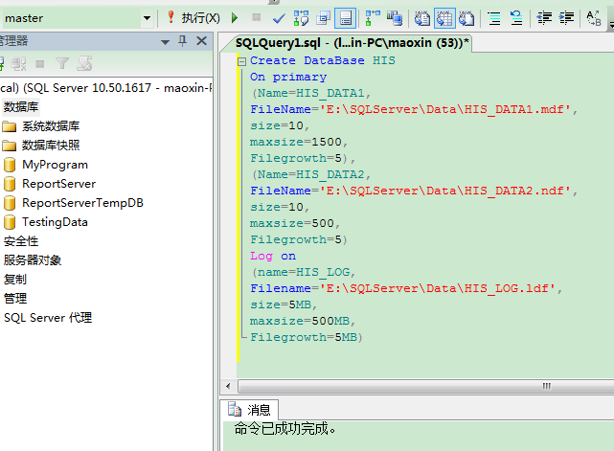
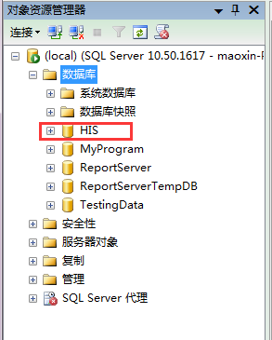
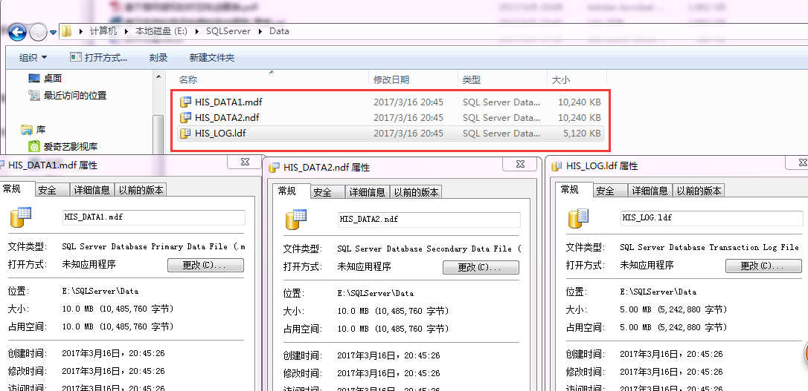
2.数据库基本结构定义
数据库的创建
例：指定参数，创建医院信息系统数据库HIS
CREATE DATABASE HIS
ON Primary
( NAME = HIS_DATA1,
FILENAME = 'd:\data\ HIS_DATA1.mdf',
SIZE = 10,
MAXSIZE = 1500,
FILEGROWTH = 5 )
( NAME = HIS_DATA2,
FILENAME 'd:\data\ HIS_DATA2.ndf',
SIZE = 10,
MAXSIZE = 500,
FILEGROWTH = 5 )
LOG ON
( NAME = HIS_LOG,
FILENAME = 'd:\data\ HIS_LOG.ldf',
SIZE = 5MB,
MAXSIZE = 500MB,
FILEGROWTH = 5MB )

Slide 10
2.数据库基本结构定义
数据库的修改
修改数据库
扩充数据库的数据或事务日志存储空间；
收缩分配给数据库的数据或事务日志空间；
添加或删除数据和事务日志文件；
更改数据库的配置设置；
更改数据库名称；
更改数据库的所有者等。

Slide 11
2.数据库基本结构定义
数据库的修改
修改数据库语法如下：
ALTER DATABASE <数据库名>
[<Add File>
(<Name = 系统使用的逻辑名>,
[Filename = 完全限定的NT Server文件名],
[Size = 文件的初始大小],
[MaxSize = 最大的文件尺寸],
[FileGrowth = 系统的扩展文件量])…]
[<Modify File>
(<Name = 系统使用的逻辑名>,
[Filename = 完全限定的NT Server文件名],
[Size = 文件的初始大小],
[MaxSize = 最大的文件尺寸],
[FileGrowth = 系统的扩展文件量])…]
[<Remove File> <系统使用文件的逻辑名>,…]
[<Add Log File>
(<Name = 系统使用的逻辑名>,
[Filename = 完全限定的NT Server文件名],
[Size = 文件的初始大小],
[MaxSize = 最大的文件尺寸],
[FileGrowth = 系统的扩展文件量])…]

Slide 12
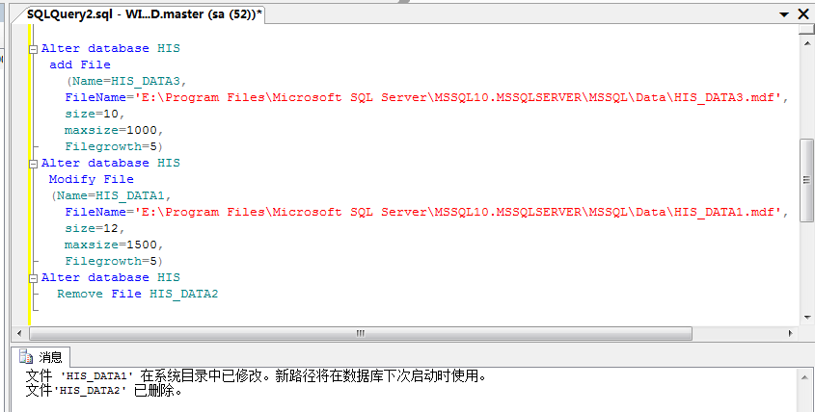
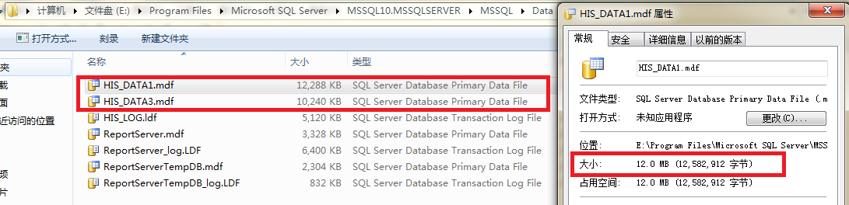
2.数据库基本结构定义
数据库的修改
例：在医院信息系统数据库HIS中增加一个新数据库文件HIS_DATA3，同时要修改原数据库文件HIS_DATA1的最大文件尺寸为1500MB，并且要删除医院信息系统数据库HIS的次要文件HIS_DATA2。
ALTER DATABASE HIS
Add File
( NAME = HIS_DATA3,
FILENAME = 'd:\data\HIS_DATA3.ndf',
SIZE = 10,
MAXSIZE = 1000,
FILEGROWTH = 5 )
Modify File
( NAME = HIS_DATA2,
FILENAME = 'd:\data\ HIS_DATA1.mdf',
SIZE = 10,
MAXSIZE = 1500,
FILEGROWTH = 5 )
Remove File HIS_DATA2

Slide 13
2.数据库基本结构定义
数据库的删除
删除数据库
当不再需要数据库，或者数据库数据被移到其他数据库或服务器时，即可删除该数据库。
数据库删除之后，该数据库的文件及其数据都从服务器的磁盘删除。
不能删除系统数据库msdb，master，model和tempdb。

Slide 14
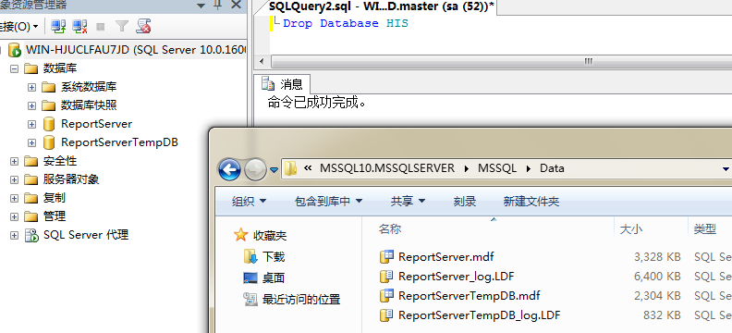
2.数据库基本结构定义
数据库的删除
删除数据库的命令格式为：
DROP DATABASE 需要删除的数据库名
例：删除数据库HIS
DROP DATABASE HIS

Slide 15
2.数据库基本结构定义
基本表的创建
创建表的语法
CREATE TABLE 基表名（
<列名1> <列类型> <列约束>,
<列名2> <列类型> <列约束>,
…
<列名n> <列类型> <列约束>,
< 表约束> | [ { PRIMARY KEY | UNIQUE } [ ,…] ]
）
表名形式为：[数据库名[.拥有者.]]表名
Notes:
在创建了数据库之后，我们就可以定义表结构了。关系数据库的表结构由列构成，定义每一列的列名以及要存储的数据的类型。

Slide 16
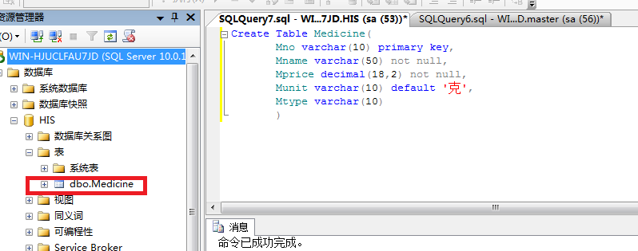
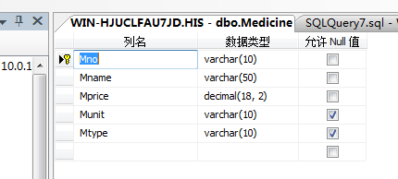
2.数据库基本结构定义
基本表的创建
示例：在HIS数据库中，建立药品基本信息表Medicine如下：
CREATE TABLE Medicine (
Mno VARCHAR(10) PRIMARY KEY,
Mname VARCHAR(50) NOT NULL,
Mprice DECIMAL(18,2) NOT NULL,
Munit VARCHAR(10) DEFAULT '克',
Mtype VARCHAR(10)
)

Slide 17
2.数据库基本结构定义
基本表的修改
修改表的语法
ALTER TABLE 〈基表名〉
[ ALTER COLUMN <列名> <数据类型>],
[ ADD <新列名> <数据类型> <约束规则>],
[ DROP <列名>],
[ DROP <约束规则>];
<表名>：要修改的基本表
ADD子句：增加新列和新的完整性约束条件
DROP子句：删除指定的完整性约束条件
ALTER子句：用于修改列名和数据类型

Slide 18
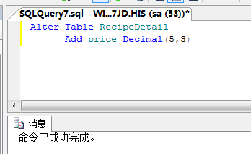
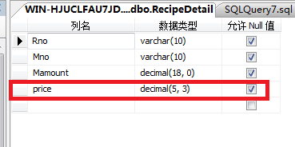
2.数据库基本结构定义
基本表的修改
修改表示例：在医院信息系统的数据库中，如果医院的某些药品价钱随着市场供求在不断调整，不同阶段的处方药品价钱不一样，因此在处方明细表RecipeDetail需要增加一列存储药品单价。
ALTER TABLE RecipeDetail
ADD Price Decimal ( 5,3 )
Notes:
注意，使用ALTER TABLE语句在表中增加列，如果新增列定义为NOT NULL列，必须用Default子句指定缺省值，否则，没有指定缺省值，当给表增加新列时，表中原有记录的新增列将自动为NULL，这样就会违背NOT NULL的定义而出错。

Slide 19
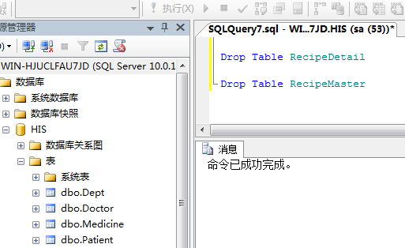
2.数据库基本结构定义
基本表的删除
删除表的语法如下：
DROP TABLE <表名> [RESTRICT|CASCADE];
RESTRICT：拥有表的对象（Check、Foreign Key、视图、触发器、存储过程、函数等）时禁止删除；
CASCADE：级联删除表的所有对象
删除表示例： 删除RecipeDetail和RecipeMaster表：
DROP TABLE RecipeDetail；
DROP TABLE RecipeMaster；

Slide 20
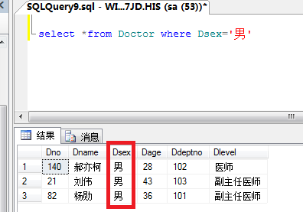
3.数据查询语句基本结构
查询语句基本结构
查询语句示例
查询医生基本信息表中所有男医生的基本信息
SELECT * FROM Doctor
WHERE Dsex='男'
Notes:
同学们最基本的查询结构，即 SELECT…FROM…WHERE 结构。 首先我们通过一个例子来看一下什么是查询语句。

Slide 21
3.数据查询语句基本结构
查询语句基本结构
SQL查询语句的结构特征，即SELECT-FROM-WHERE形式
SELECT子句说明哪些属性列显示输出
FROM子句给出查询的表名
WHERE子句是一个条件子句，就像关系代数中的选择条件，返回满足条件的元组。

Slide 22
3.数据查询语句基本结构
查询语句基本结构
查询语句基本结构
SELECT [DISTINCT|ALL]{*|属性列表达式[AS 新的属性列名][,…] }
FROM <基表名|视图名>[别名][,…]
[INTO <新表名>]
[WHERE <行选择条件>]
[GROUP BY <分组依据列>]
[HAVING <分组选择条件>]
[ORDER BY <排序依据列>[ASC|DESC]];

Slide 23
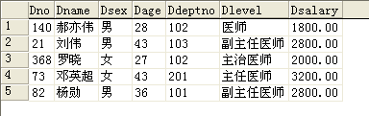
3.数据查询语句基本结构
SELECT子句
查询所有列
例：查询医生的所有信息
SELECT * FROM Doctor
等价于：
SELECT Dno,Dname,Dsex,Dage,Ddeptno,Dlevel,Dsalary FROM Doctor

Slide 24
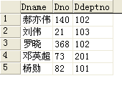
3.数据查询语句基本结构
SELECT子句
查询指定列
例：查询所有医生的姓名、编号及所在科室
SELECT Dname,Dno ,Ddeptno FROM Doctor

Slide 25
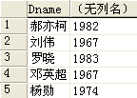
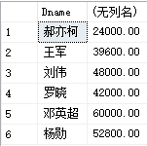
3.数据查询语句基本结构
SELECT子句
查询经过计算的列
例：查询查询医生的姓名和出生年份
SELECT Dname,2017-Dage FROM Doctor
例：查询医生的姓名及年薪
SELECT Dname,Dsalary*12 FROM Doctor
列别名
SELECT Dname,Dsalary*12 年薪 FROM Doctor
Notes:
列中，可以是算术表达式

Slide 26

3.数据查询语句基本结构
SELECT子句
查询不重复的元组 DISTINCT
在Doctor表中查询医院的所有科室编号，要求不重复显示
SELECT DISTINCT Ddeptno FROM Doctor

Slide 27

3.数据查询语句基本结构
WHERE子句
选择满足条件的元组
例：查询医生基本信息表中年龄在 40 岁以上医生的姓名和专业职称
SELECT Dname 医生姓名,Dlevel 专业职称
FROM Doctor
WHERE Dage>40

Slide 28
3.数据查询语句基本结构
WHERE字句中的运算符
WHERE子句中的运算符
比较运算符
= 相等 ! = 不等于
< >不等于 < = 小于等于
< 小于 > = 大于等于
> 大于
逻辑运算符
AND OR NOT
集合运算符
IN NOT IN
确定范围运算符
BETWEEN…AND NOT BETWEEN…AND
字符串比较运算符
_（下画线）：匹配任意一个字符。 %（百分号）：匹配任意长度的字符

Slide 29

3.数据查询语句基本结构
Where字句中的运算符
比较运算
例：查询年龄在40岁以下的医生信息
SELECT * FROM Doctor
WHERE Dage<40

Slide 30

3.数据查询语句基本结构
Where字句中的运算符
逻辑运算AND、OR和NOT
例：查询年龄在40岁以下的男医生信息
SELECT * FROM Doctor
WHERE Dsex=‘男’ AND Dage<40

Slide 31

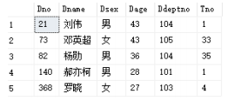
3.数据查询语句基本结构
Where字句中的运算符
确定集合运算
例：查询部门编号为102，103和201的医生信息。
SELECT * FROM Doctor
WHERE Ddeptno IN ('102','103','201')
例：查询既不是102科室，也不是201科室的医生信息
SELECT * FROM Doctor
WHERE Ddeptno NOT IN ('102','201')

Slide 32

3.数据查询语句基本结构
Where字句中的运算符
确定范围
例：查询年龄在35-40岁之间的医生信息
SELECT * FROM Doctor
WHERE Dage BETWEEN 35 AND 40

Slide 33


3.数据查询语句基本结构
Where字句中的运算符
字符串比较
例：查询药品名中含有“葡萄糖”的药品信息。
SELECT * FROM Medicine
WHERE Dname LIKE ‘%葡萄糖%'
例：查询姓名中第二个字为“英” 的医生，返回其姓名和编号。
SELECT Dname,Dno
FROM Doctor
WHERE Dname LIKE ‘_英%’

Slide 34
3.数据查询语句基本结构
Where字句中的运算符
测试是否为NULL
空（NULL）在数据库里有特殊的含义，它表示未定义或不确定的值。用运算符 IS 或 IS NOT 来测试是否为NULL值。
例：查询还没有分配部门的医生
SELECT * FROM Doctor
where Ddeptno IS NULL
例：查询已分配部门的医生
SELECT * FROM Doctor
where Ddeptno IS NOT NULL

Slide 35
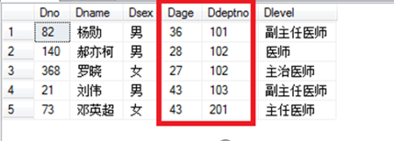
3.数据查询语句基本结构
结果排序
ORDER BY 子句
ORDER BY 表达式1 [ASC | DESC] [,表达式2 [ASC | DESC] [, … n]]
例：在医生基本信息表中，按部门编号升序及年龄降序查询医生信息
SELECT *
FROM Doctor
ORDER BY Ddeptno ASC,Dage DESC
Notes:
SELECT语句获得的数据一般是未排序的（使用DISTINCT关键字除外）。为了方便阅读和使用， 对查询的结果可以进行排序。
ASC:按照字段的升序排序输出
DESC:按照字段的降序排序输出

Slide 36
3.数据查询语句基本结构
用TOP限制结果集
TOP限制结果集
语法格式
SELECT TOP n [PERCENT] [WITH TIES] 列名1 [,列名2,…列名n]
FROM 表名
TOP谓词放在SELECT子句的后面（如果有DISTINCT，则在DISTINCT之后），查询列表的前面。
使用TOP谓词时通常会与ORDER BY 子句一起使用，以表达前几名的含义。当使用WITH TIES时，要求必须使用ORDER BY。
Notes:
使用SELECT语句进行查询时，可能只希望列出结果集中的前几个结果而不是全部结果。例如，统计医生的年薪时只取薪水最高的前三名，这时就可以使用TOP谓词限制输出的结果。

Slide 37
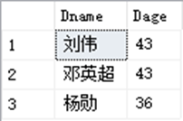
3.数据查询语句基本结构
用TOP限制结果集
TOP子句实例
例：查询医院年龄最大的三个医生姓名，年龄
SELECT TOP 3 Dname,Dage
FROM Doctor
ORDER BY Dage DESC
Notes:
系统对数据的默认排序方式通常是按主键进行的，当我们要求系统返回前三行结果时，系统按它的默认排序方式产生的结果来提取数据。

Slide 38
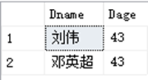

3.数据查询语句基本结构
用TOP限制结果集
TOP子句实例
查询医院年龄最大的医生姓名，年龄：
SELECT TOP 1 WITH TIES Dname,Dage
FROM Doctor
ORDER BY Dage DESC
SELECT TOP 1 Dname,Dage
FROM Doctor
ORDER BY Dage DESC

Slide 39
3.数据查询语句基本结构
聚集函数
统计查询
聚集函数实现对数据集的统计查询，包括求和、求平均值、最大值、最小值等
聚集函数一般要忽略NULL值，不对NULL值进行操作
除MIN，MAX，COUNT3个函数适合于任何数据类型外，其余的聚集函数一般都要求是数值型。
使用格式：
<聚集函数名>（DISTINCT|ALL 表达式）
函数名称 | 函数功能
SUM | 返回选取结果集合中所有值的总和
COUNT | 返回选取的结果集合中所有记录行的数目
MAX | 返回选取结果集中所有值的最大值
MIN | 返回选取结果集中所有值的最小值
AVG | 返回选取结果集中所有值的平均值
Notes:
如果聚集函数加上选项ALL，表示对一组记录值进行计算，重复记录重复计算，但不包括NULL记录。如果加上选项DISTINCT，表示只计算不同记录值，不计算重复记录和空行，但该选项对COUNT（*）不起作用，缺省为ALL。

Slide 40



3.数据查询语句基本结构
聚集函数
MAX，MIN，SUM,AVG等函数的用法
例1：查询Medicine表中Mprice字段的最大值和最小值
SELECT MAX(Mprice), MIN(Mprice)
FROM Medicine
例2：统计医生的平均年龄
SELECT AVG(Dage)
FROM Doctor
例3：统计就诊表中就诊费用的总额
SELECT SUM(Rfee)
FROM Diagnosis
Notes:
使用MAX和MIN函数可以获取结果集记录数据中的最大值和最小值。
数据可以是数值，字符串或者是日期、时间数据类型。其中字符串是根据字符串的ASCII码值的顺序来获取最大值/最小值的。
在求取列中的最大（最小）值的时候MAX、MIN函数均忽略NULL值。但是如果在该列中，所有的行的值都是NULL，则MAX、MIN函数将返回NULL值。

Slide 41

3.数据查询语句基本结构
聚集函数
COUNT函数的用法
COUNT函数用来计算表中记录的个数或者列中值的个数，计算内容由SELECT语句指定。
COUNT（*），计算表中行的总数，即使表中行的数据为NULL，也被计入在内。
COUNT（column），计算column列包含的行的数目，如果该列中某行数据为null，则该行不计入统计总数。
例：统计医生总数和已被分配部门的医生总数
SELECT COUNT(*)，COUNT(Ddeptno)
FROM Doctor

Slide 42

3.数据查询语句基本结构
分组查询
分组查询GROUP BY
GROUP BY子句主要是对数据表分组后进行统计查询
GROUP BY子句必需和聚集函数一起使用
例：按部门编号统计各部门的医生数量
SELECT Ddeptno 部门编号,count(Dno)人数
FROM Doctor
GROUP BY Ddeptno
Notes:
当WHERE子句和GROUP BY子句一起使用时，WHERE子句必须在GROUP BY子句的前面
执行过程是先按WHERE子句找出满足条件的数据行，然后按GROUP BY子句指定的列来计算聚集函数的值
注意：当GROUP BY自聚众用于分组中的列中出现NULL值的时候，不同于之前介绍的NULL不等于NULL，在GROUP BY子句中将所有的NULL值分在同一组，即认为他们是“相等”的。

Slide 43

3.数据查询语句基本结构
分组查询
分组条件子句HAVING
当需要选出符合条件的分组统计值时，在GROUP BY子句之后，可使用HAVING子句实现
HAVING子句通常和GROUP BY子句一起使用。如果不使用GROUP BY子句，则HAVING子句的作用与WHERE子句一样
例：按部门统计男医生的平均年龄不超过40岁的部门编号
SELECT Ddeptno 部门编号,AVG(Dage) 平均年龄
FROM Doctor
WHERE Dsex='男’
GROUP By Ddeptno
HAVING AVG(Dage)<=40

Slide 44
3.数据查询语句基本结构
分组查询
HAVING子句与WHERE子句对比
HAVING子句和WHERE子句的相似之处在于，它也定义搜索条件。但与WHERE子句不同的是，HAVING子句是对分组记录进行筛选，而WHERE子句与单行的记录行有关。
如果查询语句中同时出现WHERE子句GROUP BY子句，则先执行WHERE子句，然后执行HAVING子句。
Notes:
如果指定WHERE子句，而没有指定GROUP BY子句，那么HAVING子句定义的搜索条件将作用于WHERE子句的输出，并把这个输出看作是一个组。
如果既没有指定GROUP BY子句也没有指定WHERE子句，那么HAVING子句定义的搜索条件将作用于FROM子句的输出，并把这个输错看做是一个组。

Slide 45
4.集合运算
查询中的集合
集合运算
UNION运算符实现集合并运算
查询语句1
UNION [ALL]
查询语句2
EXCEPT运算符实现集合差运算
查询语句1
EXCEPT
查询语句2
INTERSECT运算符实现集合交运算
查询语句1
INTERSECT
查询语句2
Notes:
在关系代数中可以用集合操作的并、交、差来组
合关系

Slide 46

4.集合运算
查询中的集合
UNION运算
例：在医院数据库中，为了提高系统处理效率，需要定期对患者的诊断信息归档，假定患者诊断归档信息表为HisDiagnosis，当前诊断表是Diagnosis。医生要查询患者“刘景”的近期和历史诊断信息，以便分析患者的病因。
SELECT DGno 诊断号,Dname 医生姓名,Symptom 症状,Diagnosis 诊断,DGtime 时间
FROM Diagnosis Diag,Doctor Doc,Patient P
WHERE DiagB.Dno=Doc.Dno AND P.Pno=DiagB.Pno AND P.Pname='刘景'
UNION
SELECT DGno,Dname,Symptom,Diagnosis,DGtime
FROM HisDiagnosis Diag,Doctor Doc,Patient P
WHERE Diag.Dno=Doc.Dno AND P.Pno=Diag.Pno AND P.Pname='刘景'
Notes:
SQL UNION操作明确支持合并两个兼容的表的记录（即两个表具有同样数目的
字段并且相应的字段有同样的数据类型）。
UNION操作将两个表作为输入，并生成一个合并的查询结果表。

Slide 47
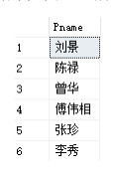
4.集合运算
查询中的集合
INTERSECT运算
例：在医院数据库中，查找同时拿到就诊单和处方单的患者。
SELECT Pname
FROM Patient
WHERE Pno IN
( SELECT Pno
FROM Diagnosis
INTERSECT
SELECT Pno
FROM RecipeMaster
);
SELECT Pname
FROM Patient
WHERE Pno IN
( SELECT Pno
FROM Diagnosis
)
AND Pno IN
( SELECT Pno
FROM RecipeMaster
);

Slide 48

4.集合运算
查询中的集合
EXCEPT运算
例：在医院数据库中，查找只拿到处方单没有拿到就诊单的患者，返回患者编号。
SELECT Pno
FROM RecipeMaster
EXCEPT
SELECT Pno
FROM Diagnosis
SELECT Pno
FROM Patient
WHERE Pno in
( SELECT Pno
FROM RecipeMaster
)
AND Pno NOT IN
( SELECT Pno
FROM Diagnosis
);

Slide 49
4.集合运算
查询中的集合
查询中集合运算的使用原则
集合运算符两端的查询结果具有相同的模式
ORDER BY子句只能在语句的结尾处使用，不能在构成语句的各个查询中使用
GROUP BY和HAVING子句只能在各个查询中使用，他们不能用于影响最终结果集

Slide 50
5.连接查询
连接查询概述
连接查询
为了查询分散在多个表中的数据，则可以连接多个表之后再进行查询
同时涉及多个表的查询，称为连接查询。用来连接两个表的条件称为连接条件或连接谓词。
连接可以两个表及多个表进行操作，也可以对同一个表操作。连接主要包括内连接，外连接以及自连接。

Slide 51
5.连接查询
内连接
内连接是最常用的连接类型，也是在不明确指明连接类型的情况下默认的连接类型。
内连接可以通过在WHERE子句中指定连接条件来完成 （SQL89）
内连接也可以通过JOIN子句完成（SQL92）

Slide 52
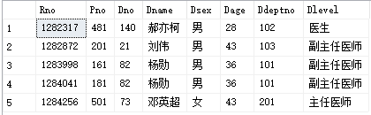
5.连接查询
内连接
在WHERE子句中的内连接
连接格式：FROM 表1,表2 WHERE <连接条件>
连接条件指定两个表按照什么条件进行连接
[<表名1>.]<列名1> <比较运算符> [<表名2>.]<列名2>。
例：查询开出处方的医生信息
SELECT Rno,Pno,D.Dno,Dname,Dsex,Dage,Ddeptno,Dlevel
FROM RecipeMaster R,Doctor D
WHERE R.Dno = D.Dno
Notes:
为了避免相同列名出现在同一查询的多个表（或视图）中引起二义性，可以使用表名或表的别名作为前缀。
如果连接运算符是相等（=）运算，并且参与比较运算的列的数据类型兼容，则称为等值连接。
如果比较运算是除等号以外的运算符，则称为非等值连接。

Slide 53
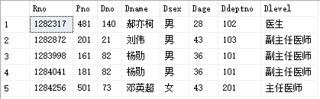
5.连接查询
内连接
INNER JOIN ON 运算符
格式:FROM 表1 [INNER] JOIN 表2 ON <连接条件>
连接条件同WHERE子句的连接条件相同，可以是等值连接或者是非等值连接。
例：查询开出处方的医生信息
SELECT Rno,Pno,D.Dno,Dname,Dsex,Dage,Ddeptno,Dlevel
FROM RecipeMaster R JOIN Doctor D ON R.Dno = D.Dno

Slide 54
5.连接查询
内连接
INNER JOIN USING运算符
格式:FROM 表1 [INNER] JOIN 表2 USING(列名)
当使用USING语句来指明连接条件时，只有连接的两个表中名字相同的列的列名才可以作为USING语句的连接列名
例：查询开出处方的医生信息
SELECT Rno,Pno,D.Dno,Dname, Dsex,Dage,Ddeptno,Dlevel
FROM RecipeMaster R JOIN Doctor D USING(Dno)

Slide 55
5.连接查询
内连接
自然连接
格式:FROM 表1 NATURAL JOIN 表2
自然连接是一种特殊的等值连接
自然连接要求两个关系表中进行比较的必须是相同的属性列，无须添加ON或者USING子句，并且在结果中消除重复的属性列。
例：查询开出处方的医生信息
SELECT Rno,Pno,D.Dno,Dname, Dsex,Dage,Ddeptno,Dlevel
FROM RecipeMaster R NATURAL JOIN Doctor D

Slide 56
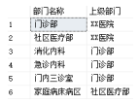
5.连接查询
自连接
自连接
自连接是一种特殊的内连接。它指的是相互连接的表在物理上为同一张表，但是可以在逻辑上分为两张表。
使用自连接时必须为两个表取别名，使之逻辑上成为两张表。可以把自连接理解为同一张表的两个副本之间的连接，使用不同别名来区别副本，处理过程与不同表之间的连接相同。
例：在医院部门表中，需要医院的各部门名称和上级部门名称
SELECT First.DeptName 部门名称,Second.DeptName 上级部门
FROM Dept First ,Dept Second
WHERE First.ParentDeptNo=Second.DeptNo

Slide 57
5.连接查询
外连接
外连接
外连接分为左外连接，右外连接和全外连接三种。
左外连接（LEFT OUTER JOIN）:输出左表的所有记录相关列值，右表输出与左表匹配的记录，如果没有与左表匹配的记录，则使用NULL匹配输出。
FROM 表1 LEFT OUTER JOIN 表2 ON <连接条件>
右外连接（RIGHT OUTER OUT）:输出右表的所有记录相关列值，左表输出与右表匹配的记录，如果没有与右表匹配的记录，则使用NULL匹配输出。
FROM 表1 RIGHT OUTER JOIN 表2 ON <连接条件>
全外连接(FULL OUTER JOIN):为左外连接和右外连接的并集，返回左表跟右表中的所有行。
FROM 表1 FULL OUTER JOIN 表2 ON <连接条件>
Notes:
内连接是指连接查询只显示完全满足连接条件的记录。可是有些时候，除了要取得匹配的行之外，还有必要从一个表或同时从两个表中获得不匹配的行。在某些应用中，两张表的连接查询，要输出一张表的所有记录，另外一张表输出满足连接条件的记录，如果没有满足条件的记录，则用NULL匹配输出，称这种连接查询为外连接。

Slide 58
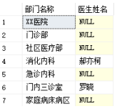
5.连接查询
外连接
左外连接
例：查询医院的各部门名称和该部门医生姓名
SELECT DeptName 部门名称,Dname 医生姓名
FROM Dept LEFT OUTER JOIN Doctor ON Dept.DdeptNo=Doctor.Ddeptno

Slide 59
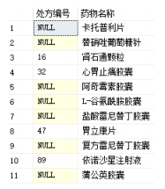
5.连接查询
外连接
右外连接
例：查询每种药品名对应的处方编号。
SELECT Rno 处方编号,Mname 药物名称
FROM RecipeDetail RIGHT OUTER JOIN medicine ON RecipeDetail.Mno = Medicine.Mno

Slide 60
6.嵌套查询
嵌套查询
嵌套查询基本概念
例1：查询‘102’部门中，工资高于4000元的医生，返回其姓名、工资和所在部门编号。
SELECT Dname 姓名,Dsalary 工资，DeptNo 部门编号
FROM Doctor
WHERE DeptNo=‘102’ and DSalary>4000；
例2：查询‘102’部门中，工资高于该部门平均工资的医生，返回其姓名、工资和所在部门编号。
SELECT Dname 姓名,Dsalary 工资，DeptNo 部门编号
FROM Doctor
WHERE DeptNo=‘102’and DSalary>
( SELECT AVG(Dsalary)
FROM Doctor
WHERE DeptNo=‘102’);
Notes:
原来查询条件明确，都是具体的信息，例如 Ddsalary>4000.
如果查询条件没有明确给出，或者需要通过计算给出来，怎么办
查询的条件 是另外一个查询的结果

Slide 61
6.嵌套查询
嵌套查询
嵌套查询基本概念
在查询语句的条件子句部分含有SELECT查询语句；
外层的查询被称为主查询（或父查询）；
内层的SELECT查询子句被称为子查询；
子查询的结果作为主查询条件的一部分；
嵌套查询可分为不相关子查询和相关子查询。

Slide 62
6.嵌套查询
嵌套查询
嵌套查询语法格式
SELECT <查询列表>
[ INTO <新表名> ]
FROM <基表名|视图名> [ 别名 ] ……
WHERE <列名或列表达式> <比较运算符>
( SELECT <查询列>
FROM <基表名|视图名> [ 别名 ] ……
WHERE <条件表达式>
[ GROUP BY <分组内容>]
[ HAVING <组内条件>] )
[ GROUP BY <分组内容>]
[ HAVING <组内条件>]
[ ORDER BY <排序列名>[ ASC | DESC ]）
Notes:
在嵌套子查询中，子查询只能在比较运算符的右边，不能在比较运算符的左边。
与=，<>，<，<=，>，>=等比较运算符相连的子查询，必须是返回非空的单值集合。
如果子查询返回的是空集或多值集合时，子查询只能与IN ，NOT IN,ANY,ALL,EXISTS ,NOT EXISTS等比较运算符相连。

Slide 63

6.嵌套查询
嵌套查询
不相关子查询
子查询的查询条件不依赖于主查询
执行顺序从嵌套层次最内层子查询开始执行，每个子查询在其直接外查询处理之前执行，查询返回结果作为父查询的查询条件，最后执行最外层的主查询
例：查询‘102’部门中，工资高于该部门平均工资的医生，返回其姓名、工资和所在部门编号。
SELECT Dname 姓名,Dsalary 工资，DeptNo 部门编号
FROM Doctor
WHERE DeptNo=‘102’and DSalary>
( SELECT AVG(Dsalary)
FROM Doctor
WHERE DeptNo=‘102’);

Slide 64
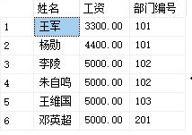
6.嵌套查询
嵌套查询
相关子查询
依赖于主查询的子查询，即子查询的条件子句中含有主查询中表的相关信息。
先执行外层查询，然后再执行内层查询。由外层查询的值决定内层查询的结果，内层查询的执行次数由外层查询的结果决定。
例：查询各部门中，工资高于该部门平均工资的医生，返回其姓名、工资和所在部门编号。
SELECT Dname 姓名,Dsalary 工资，DeptNo 部门编号
FROM Doctor D1
WHERE DSalary>
( SELECT AVG(Dsalary)
FROM Doctor D2
WHERE D1.DeptNo=D2.DeptNo)；

Slide 65

6.嵌套查询
嵌套查询
运算符IN和NOT IN
IN表示某元素值是属于集合，而NOT IN则表示元素不属于集合
例：查询开过药品“肾石通颗粒””的医生信息
SELECT * FROM Doctor
WHERE Dno IN
(SELECT Dno from RecipeMaster
WHERE Rno IN
(SELECT Rno fromRecipeDetail
WHERE Mno IN
(SELECT Mno FROM Medicine
WHERE Mname=‘肾石通颗粒’
)
)
)；

Slide 66

6.嵌套查询
嵌套查询
运算符EXISTS和NOT EXISTS
如果EXISTS运算符限定的子查询有查询记录返回，那么该条件为真，否则为假。
NOT EXISTS运算符限定的子查询返回的记录集为空，那么该条件为真，否则为假。
例：查询给姓名为“刘景”的患者开过处方的医生：
SELECT Dno 医生编号,Dname 姓名,Dsex 性别,Dage 年龄,Dlevel 职称
FROM Doctor
WHERE EXISTS
( SELECT *
FROM RecipeMaster
WHERE RecipeMaster.Dno=Doctor.Dno AND EXISTS
( SELECT *
FROM Patient
WHERE Patient.Pname=’刘景’AND Patient.Pno=RecipeMaster.Pno
)
)；

Slide 67
6.嵌套查询
嵌套查询
运算符ANY和ALL
ANY运算符是检查在子查询结果集中是否满足给定的条件。如果子查询的结果集中至少有一个值满足条件，则比较运算结果为真，否则为假
ALL运算符是检查在子查询结果集中所有值是否都满足给定的条件。只有当结果集的所有值均满足给定的条件，则比较运算结果为真，否则为假
在ANY和ALL一般需要=，!=，>，<，<=或>=等比较运算符配合使用

Slide 68

6.嵌套查询
嵌套查询
运算符ANY和ALL
例：查询比任意一位女医生年龄大的男医生姓名和年龄
SELECT Dname 姓名,Dage 年龄
FROM Doctor
WHERE Dsex='男' AND Dage >ANY
( SELECT Dage
FROM Doctor
WHERE Dsex=‘女’
)；
SELECT Dname 姓名,Dage 年龄
FROM Doctor
WHERE Dsex='男' AND Dage >
( SELECT MIN(Dage)
FROM Doctor
WHERE Dsex=‘女’
)；

Slide 69
7.数据修改
数据插入
数据插入（insert）
插入元组
INSERT INTO <基表名>[(<属性列表>)] VALUES (<属性值列表>)
插入子查询的结果
INSERT INTO <基表名>[(<属性列表>)]
子查询
Notes:
其中，<基表名>是指要插入数据的目标表。<属性列表>是表中已经定义好的
属性列名，<属性值列表>指定具体要插入的值，可以是常量也可以是NULL，
它们之间用逗号分隔。
子查询可以使用前面介绍的所有SELECT查询语句，但要保证子查询中选择的列与<属性列表>中的列一一对应，且数据类型和长度兼容。列名可以不同，只要求位置相对应。
如果<属性列表>给出要插入数据的列，则VALUES指定的值的顺序与指定的
列顺序相对应，且数据类型和长度兼容；如果不指明具体的列，则要求VALUES
指定的值与基表列的顺序相对应，且数据类型和长度兼容

Slide 70
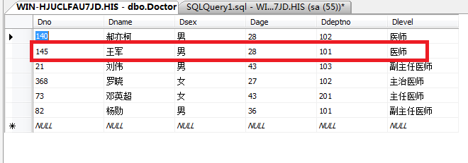
7.数据修改
数据插入
例：在医院数据库中，需要向医生信息表中插入('145','王军','男',28,'101','医师')记录
INSERT INTO Doctor(Dno,Dname,Dsex,Dage,Ddeptno,Dlevel)
VALUES('145','王军','男',28,'101,'医师')
INSERT NTO Doctor
VALUES('145','王军','男',28,'101','医师')

Slide 71
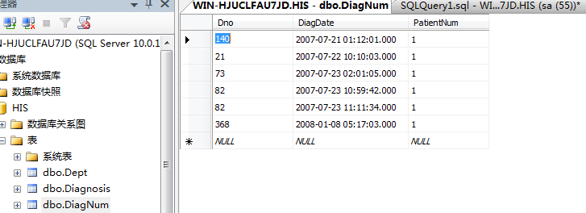
7.数据修改
数据插入
例：在医院数据库中，统计每个医生每天诊断的患者数量，并把结果存入数据库
首先要建立一个新表DiagNum，包含医生编码、诊断日期和患者数量：
CREATE TABLE DiagNum
(Dno VARCHAR(10) NOT NULL,
DiagDate DATETIME,
PatientNum INT)
然后插入：
INSERT INTO DiagNum (Dno, DiagDate, PatientNum)
SELECT Dno,Rdatatime,COUNT(DGno)
FROM RecipeMaster
GROUP BY Dno,Rdatatime

Slide 72
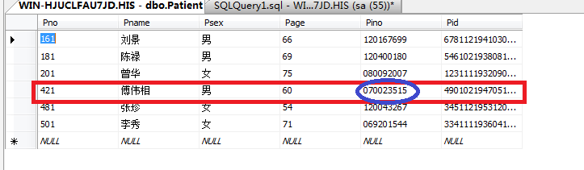
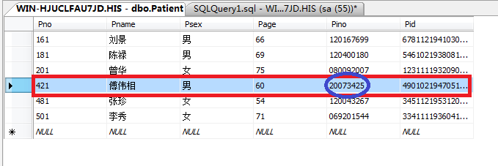
7.数据修改
数据修改
数据修改
修改语句语法
UPDATE <基表名>
SET <属性列名>=<表达式>[,<属性列名>=<表达式>,….]
[WHERE <行选择条件>]
例：在医院数据库中，将编号为“421”的患者的社会保障号修改为“20073425”
UPDATE Patient SET Pino='20073425’
WHERE Pno='421'
Notes:
如果某些数据发生了变化，就需要对表中已有的数据进行修改。可以使用UPDATE语句对数据进行修改：
其功能就是修改指定表中满足WHERE子句条件的元组，将这些元组在SET子
句给出的属性列分量值用<表达式>的值取代。

Slide 73
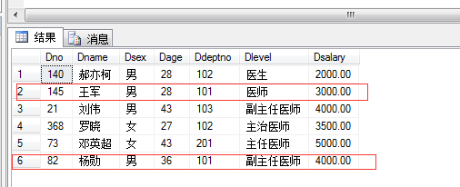
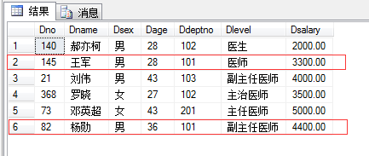
7.数据修改
数据修改
带子查询的修改语句
例：将消化内科所有医生的工资上浮10%
UPDATE Doctor
SET Dsalary = Dsalary+Dsalary*0.1
WHERE Ddeptno IN
(SELECT Ddeptno
FROM Dept
WHERE DeptName='消化内科')
Notes:
子查询也可以嵌套在UPDATE语句中，用以构成修改的条件。

Slide 74
7.数据修改
数据删除
数据删除的语法
删除语句格式
DELETE FROM <基表名>
[WHERE<行选择条件>]
例1：在医院数据库中，将编号为“421”的患者从系统中删除
DELETE FROM Patient WHERE Pno='421’
例2：在医院数据库中，将姓名为“刘景”的患者收费记录从系统中删除
DELETE FROM Fee
WHERE Pno in ( SELECT Pno
FROM Patient
WHERE Pname='刘景')
Notes:
当确定不再需要其功能是从指定表中删除满足WHERE子句条件的所有元组。如果省略WHERE子句，则表示删除表中所有元组，但表的定义仍在字典中。也就是说，DELETE语句删除的是表中的数据，而不是关于表的定义。
某些元组时，可以使用删除语句DELETE。

Slide 75
8.视图
视图的基本概念
视图的基本概念
视图是一个虚表，即视图所对应的数据不进行实际存储
数据库中只存储视图的定义，在对视图的数据进行操作时，数据库系统根据视图的定义去操作与视图相关联的基本表
视图的优点
视图能简化用户的操作
提高数据的安全性
保证数据的完整性
Notes:
换句话说，视图是原始数据库数据的一种变换，是查看表中数据的另外一种方式。可以将视图看成是一个移动的窗口，通过它可以看到感兴趣的数据。视图的定义存在数据库中，与此定义相关的数据并没有再存一份于数据库中。通过视图看到的数据存放在基表中。数据库的创建一般由DBA来完成。ISO标准并没有对如何创建数据库进行详细规定,因此数据库的创建过程在不同的商用数据库系统中差异较大。

Slide 76
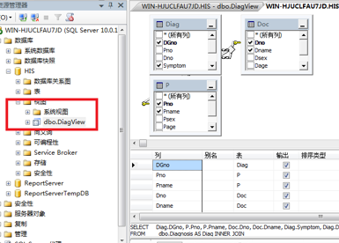
8.视图
视图的定义
定义视图的语法
CREATE VIEW <视图名> [(视图列表)]
AS <子查询>
[ WITH CHECK OPTION ]
例：为消化内科诊断的患者信息建立一个视图
CREATE VIEW DiagView
AS
SELECT DGno,P.Pno,Pname,Doc.Dno,Symptom,Diagnosis,DGtime
FROM Diagnosis Diag,Doctor Doc,Patient P
WHERE Diag.Dno=Doc.Dno
AND P.Pno=Diag.Pno
AND Doc.Ddeptno IN(SELECT Ddeptno FROM Dept WHERE DeptName='消化内科')
Notes:
视图列表可以省略，但下列情况下必须明确指定视图的所有列名：
某个目标列是聚集函数或列表达式，而不是单纯的属性名；
多表连接时选出几个同名列作为视图的字段
需要在视图中为某个列启用新的更合适的名字
若视图列表不省略，则属性列的个数应与子查询的目标列个数相一致
视图不能为列指定数

Slide 77
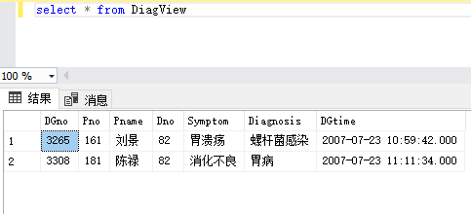
8.视图
查询视图
查询视图
例：查询视图DiagView中的记录
SELECT * FROM DiagView
Notes:
在已经定义好视图的环境下，我们可以通过SELECT语句，把视图当成一张表来做查询。

Slide 78
8.视图
更新视图
更新视图的原则
所定义的视图必须有一个单一表源
创建视图语法中不能用DISTINCT，不能含有GROUP BY、HAVING子句
每一个选择条目必须是一个简单的字段引用，选择列表中不能包含表达式、计
算字段或者字段函数等
必须包含表源的所有NOT NULL列
Notes:
视图从定义上，可以被分为可更新视图与只读视图两种。对于只读视图，我们只能进行SELECT操作，也就是它可以被选中，可以被读取，但是却不能做写或者删除等的修改。而对于可更新视图，我们可以进行INSERT或者UPDAT等对表格数据进行更改的操作。而我们又知道，视图是虚表，并不真实储存数据，所以其实我们对视图更新，实质上是对视图对应的表进行更新。
对于可更新的视图，只需要满足以下几个条件，我们就可以对视图进行更新：

Slide 79
8.视图
更新视图
更新视图的方法
例：在医院数据库中，创建了男医生视图，该视图为可更新视图
CREATE VIEW MaleDoctor
AS
SELECT *
FROM Doctor Doc
WHERE Dsex=‘男’
WITH CHECK OPTION
更新视图，104部门的男医生年龄增加一岁
UPDATE MaleDoctor
SET Dage=Dage+1
WHERE Ddeptno=‘104’
等价于
UPDATE Doctor
SET Dage=Dage+1
WHERE Ddeptno=‘104’AND Dsex=‘男’
Notes:
更新除了UPDATE以外，也包括插入数据INSERT和删除数据DELETE，使用方法和操作基表一样

Slide 80
8.视图
删除视图
删除视图的语法
DROP VIEW 要删除的视图名
例：删除视图
DROP VIEW DiagView
DROP VIEW MaleDoctor

Slide 81
9.完整性约束
完整性约束概述
完整性约束概述
数据库系统是对现实世界的真实反映，用户在进行数据库访问的过程中，有很多原因可能导致更新数据出现错误，因此保护存储数据的一致性和正确性很有必要。
完整性约束是加在数据库模式上的一个具体条件，它规定什么样的数据能够存储到数据库系统当中。
DBA或用户定义完数据模式后，就指明在数据库中的所有模式应满足的完整性约束条件。
Notes:
2. 若一个数据库实例满足所有的完整性约束，它就是一个符合逻辑的实例。DBMS确保完整性约束条件的定义及检查，以使只有
3. 当数据库应用程序运行起来后，DBMS就会检查所有的冲突，防止与完整性约束有冲突的数据进入系统。
符合逻辑的实例能够存储到数据库中。

Slide 82
9.完整性约束
完整性约束分类
完整性约束的分类
按照完整性约束条件作用的对象分：
类型约束
属性约束
关系变量约束
数据库约束
按照完整性约束条件声明时的位置分：
列级约束
表级约束

Slide 83
9.完整性约束
主键约束
主键约束
一个基本表只能有一个主键。在使用CREATE TABLE语句定义基本表时，可以有两种方法定义主键：
在一个属性的类型定义完毕后，直接在后面加上PRIMARY KEY。
在所有属性定义完毕后，增加一个PRIMARY KEY的声明，指出主键包含哪些属性。
PRIMARY KEY子句中的每个属性的取值都必须是NOT NULL

Slide 84
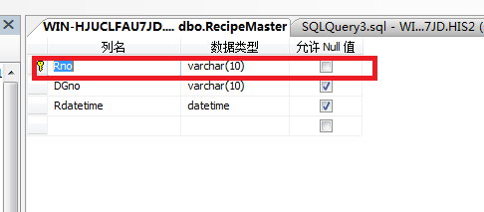
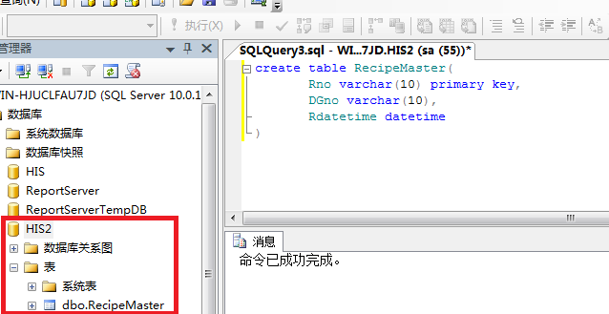
9.完整性约束
主键约束
例：Primary Key约束
CREATE TABLE RecipeMaster{
Rno VARCHAR(10) PRIMARY KEY,
DGno VARCHAR（10），
Rdatetime DATETIME
}

Slide 85
9.完整性约束
唯一约束
UNIQUE约束
UNIQUE约束用于指明某一列或多个列的组合上的取值必须唯一
在一个关系中，PRIMARY KEY只有一个，而UNIQUE可以声明多个
PRIMARY KEY要求属性取值不能为NULL，而UNIQUE允许属性取空值，允许多个空值同时存在
Notes:
定义了UNIQUE约束的那些列称为唯一键，系统自动为唯一键建立唯一索引，从而保证唯一键的唯一性。
在定义了UNIQUE，PRIMARY KEY 约束的属性上建立索引是十分必要的，它可以使约束的检查执行起来更有效

Slide 86
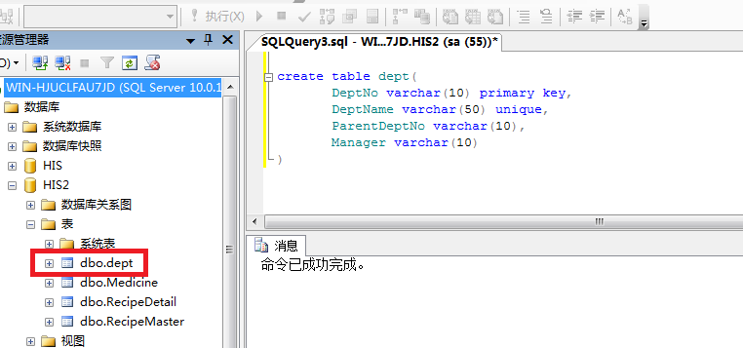
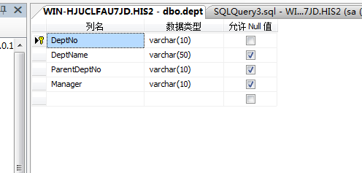
9.完整性约束
唯一约束
例：UNIQUE约束
CREATE TABLE Dept{
DeptNo VARCHAR(10) PRIMARY KEY,
DeptName VARCHAR(50) UNIQUE,
ParentDeptNo VARCHAR(10),
Manager VARCHAR(10)
}

Slide 87
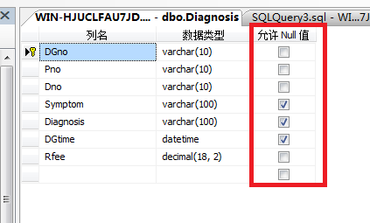
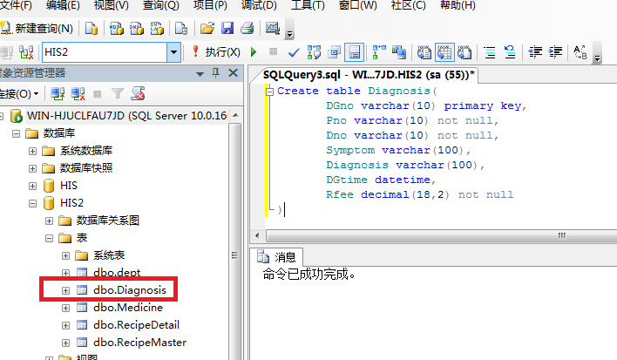
9.完整性约束
非空约束
NOT NULL约束
CREATE TABLE Diagnosis{
DGno VARCHAR(10) PRIMARY KEY,
Pno VARCHAR(10) NOT NULL,
Dno VARCHAR(10) NOT NULL,
Symptom VARCHAR(100),
Diagnosis VARCHAR(100),
DGtime DATETIME,
Rfee DECIMAL(18,2) NOT NULL
}

Slide 88
9.完整性约束
CHECK约束
CHECK约束
CHECK子句的通常应用是保证属性值满足指定的条件。CHECK子句括号内的条件可以是取值的简单限制。一个表中可以定义多个CHECK约束，在多个字段上定义CHECK约束时，则必须将CHECK约束定义为表级约束。CHECK约束不能包含子查询。
CHECK子句中的条件可以涉及关系表中的其他属性、元组。每当关系中插入一新元组或有元组被修改，CHECK约束中的条件都会被立即进行检查，若条件为假，更新操作被拒绝。

Slide 89
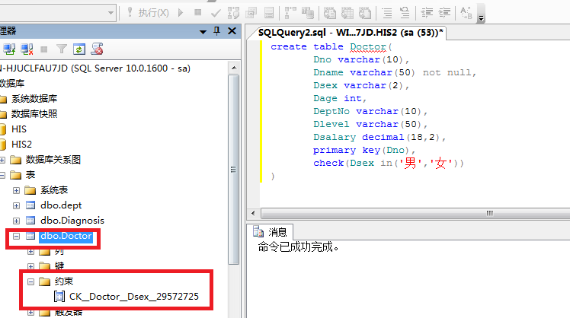
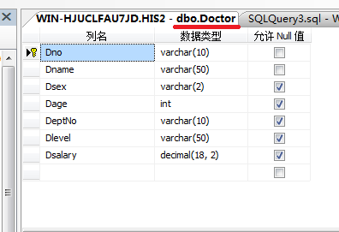
9.完整性约束
CHECK约束
例：CHECK约束
CREATE TABLE RecipeDetail{
Rno VARCHAR(10),
Mno VARCHAR(10) NOT NULL,
Mamount DECIMAL(18,0),
PRIMARY KEY(Rno,Mno),
CHECK (Mno IN (SELECT Mno FROM Medicine))
}
执行过程及结果

Slide 90
9.完整性约束
表级约束
例：表级约束的定义
PRIMARY KEY表级约束
CREATE TABLE RecipeDetail{
Rno VARCHAR(10),
Mno VARCHAR(10) NOT NULL,
Mamount DECIMAL(18,0),
PRIMARY KEY(Rno,Mno)
}

Slide 91
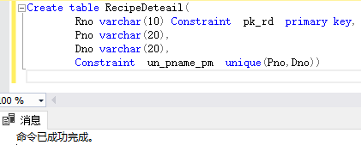
9.完整性约束
约束的创建
约束的创建
Create table RecipeDeteail(
Rno varchar(10) Constraint pk_rd primary key,
Pno varchar(20),
Dno varchar(20),
Constraint un_pname_pm unique(Pno,Dno))

Slide 92
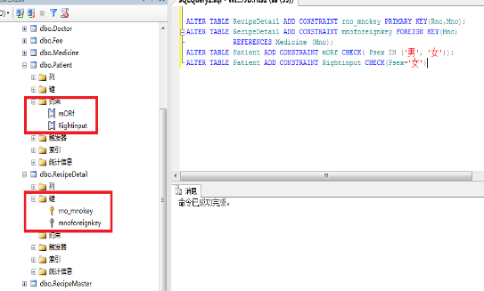
9.完整性约束
约束的添加
约束的添加
可以通过ALTER TABLE语句为已有表添加各种约束
ALTER TABLE RecipeDetail
ADD CONSTRAINT rno_mnokey PRIMARY KEY(Rno,Mno);
ALTER TABLE RecipeDetail
ADD CONSTRAINT mnoforeignkey FOREIGN KEY(Mno) REFERENCES Medicine (Mno);

Slide 93
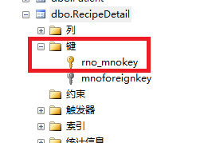
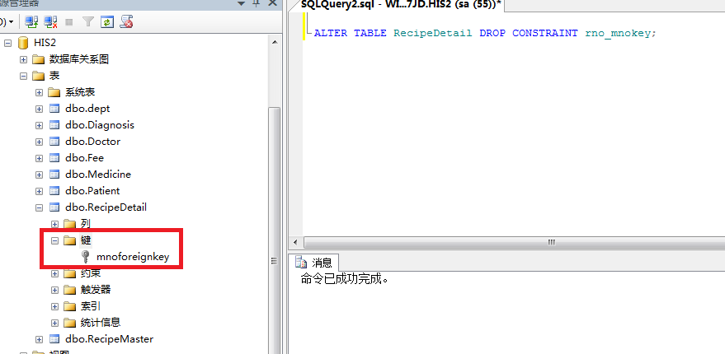
9.完整性约束
约束的删除
例：约束的删除
ALTER TABLE RecipeDetail DROP CONSTRAINT rno_mnokey;

Slide 94
9.完整性约束
参照完整性定义
Foreign Key约束
设R和S是两个基本关系；
F是关系R的一个或一组属性，但不是关系R的码；
如果F与关系S的主码K相对应，则称F是关系R的外码（Foreign-Key）；
R中每个元组在F上的值必须为：①或者取空值；②或者等于S中某个元组的主码值。
Notes:
在完整性约束中有一类非常重要的约束，叫参照完整性。参照完整性是通过外键约束来定义的，外键约束也成为Foreign Key约束。

Slide 95
9.完整性约束
参照完整性定义
外码的声明
若外码为单属性，则可在属性名称、类型声明之后，用REFERENCES指出被参照的关系、属性。形式为：
REFERENCES <被参照表表名>（<属性名>）
在属性列描述之后，将一个或多个属性列声明为外码。形式为：
FOREIGN KEY（<属性名>）REFERENCES <被参照表表名>（<属性名>）

Slide 96
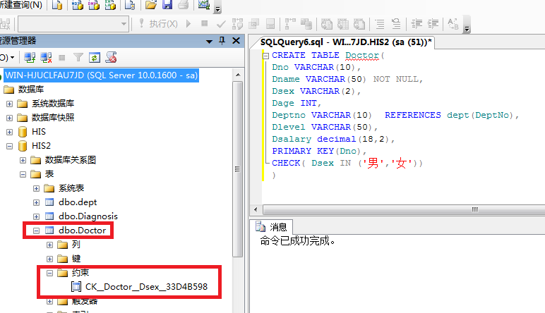
9.完整性约束
参照完整性定义
示例 ：Foreign Key的定义
CREATE TABLE Doctor ( Dno VARCHAR(10),
Dname VARCHAR(50) NOT NULL,
Dsex VARCHAR(2),
Dage INT,
Ddeptno VARCHAR(10) REFERENCES Dept(DeptNo),
Dlevel VARCHAR(50),
Dsalary DECIMAL(18,2),
PRIMARY KEY(Dno),
CHECK( Dsex IN ('男','女'))
)

Slide 97
9.完整性约束
参照完整性定义
示例 ：Foreign Key的定义
CREATE TABLE Doctor ( Dno VARCHAR(10),
Dname VARCHAR(50) NOT NULL,
Dsex VARCHAR(2),
Dage INT,
Ddeptno VARCHAR(10),
Dlevel VARCHAR(50),
Dsalary DECIMAL(18,2),
PRIMARY KEY(Dno),
CHECK( Dsex IN (‘男’,‘女’))，
FOREIGN KEY Ddeptno REFERENCES Dept(DeptNo)
)
CONSTRAINT fk_Deptno FOREIGN KEY Ddeptno REFERENCES Dept(DeptNo)

Slide 98
9.完整性约束
破坏参照完整性及对策
受限策略（RESTRICTED）
系统的默认方式。
当出现违背参照完整性规则的更新操作请求时，系统拒绝执行该操作。
例：受限策略示例
用户试图修改 Doctor 表中某一元组在 Ddeptno 属性列的分量值。若修改后的 Ddeptno 值在 Dept的任何元组中都不存在，则这个修改操作请求将被拒绝。
Notes:
Q前面介绍了外码的定义及外码属性应满足的约束条件。当数据库中的数据发生变化，违反了参照完整性约束时，如何保证参照完整性规则不会被破坏呢？系统通常的处理方法是拒绝导致完整性破坏的操作。
但是， FOREIGN KEY 子句中可以指明：如果被参照关系上的一个删除或修改动作违反了约束，则系统采取一些步骤修改参照关系中的元组来恢复完整性约束，而不是拒绝操作。系统的处理策略如下。

Slide 99
9.完整性约束
破坏参照完整性及对策
置空策略（SET-NULL）
依照参照完整性规则，外码是可以取空值的。
但具体能否取空值，要根据应用环境的语义来定。
例：置空策略示例
若用户删除 Dept表中某一行元组（设该元组的主码DeptNo的值为“内科”），则 Doctor 表中外码Ddeptno中所有“内科”均被更新为空值NULL。
定义置空策略
CREATE TABLE Doctor ( Dno VARCHAR(10) PRIMARY KEY, Dname VARCHAR(50) NOT NULL, Dsex VARCHAR(2), Dage INT, Dlevel VARCHAR(50), Dsalary DECIMAL(18,2), Ddeptno VARCHAR(10) REFERENCES Dept(DeptNo) ON DELETE SET NULL );
Notes:
表明 这些医生可能未被分配部门。

Slide 100
9.完整性约束
破坏参照完整性及对策
级联策略（CASCADE）
不用拒绝用户操作请求的处理方式。
连带处理参照数据。
例：级联策略示例
若用户删除 Dept表中某一行元组（设该元组的主码DeptNo的值为“内科”），则 Doctor 表中外码Ddeptno所有值为“内科”的元组均被同步删除。
定义级联策略
CREATE TABLE Doctor ( Dno VARCHAR(10) PRIMARY KEY, Dname VARCHAR(50) NOT NULL, Dsex VARCHAR(2), Dage INT, Dlevel VARCHAR(50), Dsalary DECIMAL(18,2), Ddeptno VARCHAR(10) REFERENCES Dept(DeptNo) ON DELETE CASCADE );
Notes:
表明 每个医生必须要有一个部门，不存在未被分配部门的医生。

